Slide 1


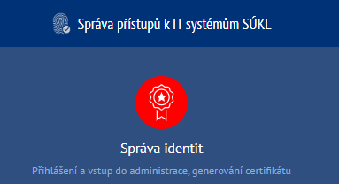
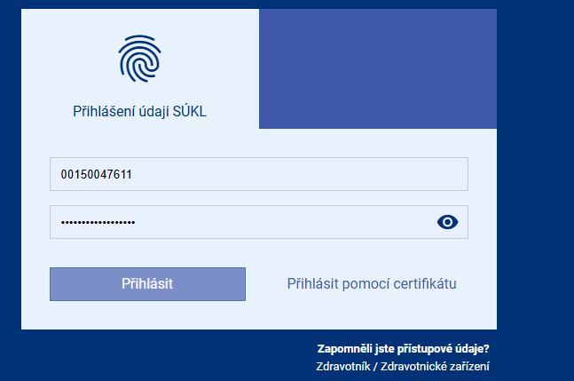
„Od registrace až k přijetí a vydání: ePoukaz ve 4 krocích. „
Krok č. 2
Vyplnění informací o prodejnách, pracovnících a získání certifikátu
Jakmile obdržíte přístupové údaje pro pristupy.sukl.cz, můžete pokračovat ke kroku č. 2.
Pro registraci se musíte přihlásit na portál:
https://pristupy.sukl.cz → odkaz „Správa přístupů k IT systémům SÚKL“.

Slide 2
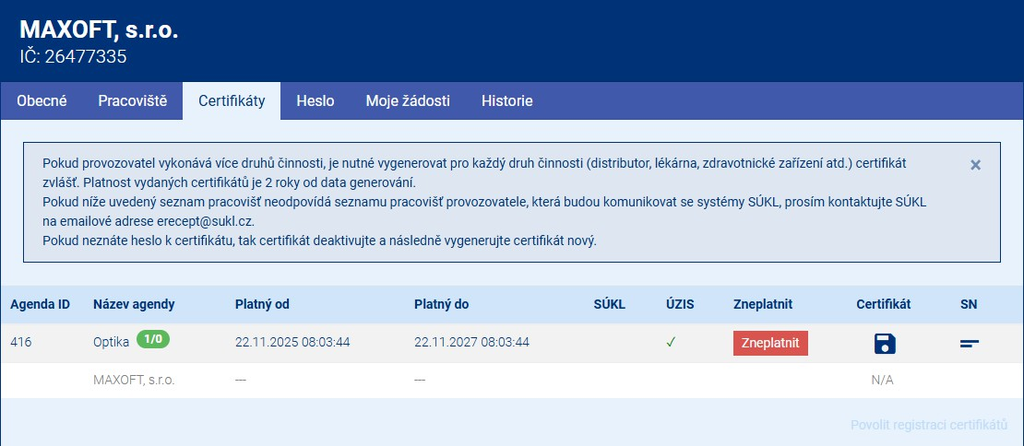
Portál externích identit – vše nastavíte přímo zde.
1/ Certifikát
Doporučujeme využít certifikát ÚZIS.
Certifikát si vygenerujete a stáhnete kliknutím na ikonu diskety.
Zde také nastavíte heslo k certifikátu. Důležité:
Certifikát i heslo si pečlivě uschovejte.
Certifikát je nutné instalovat na všech PC, ze kterých budete obsluhovat portál s ePoukazy.

Slide 3
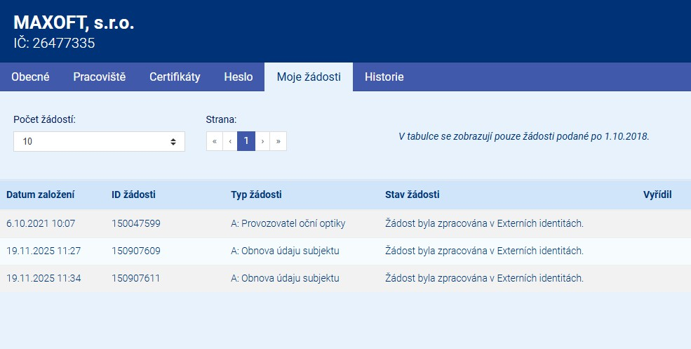
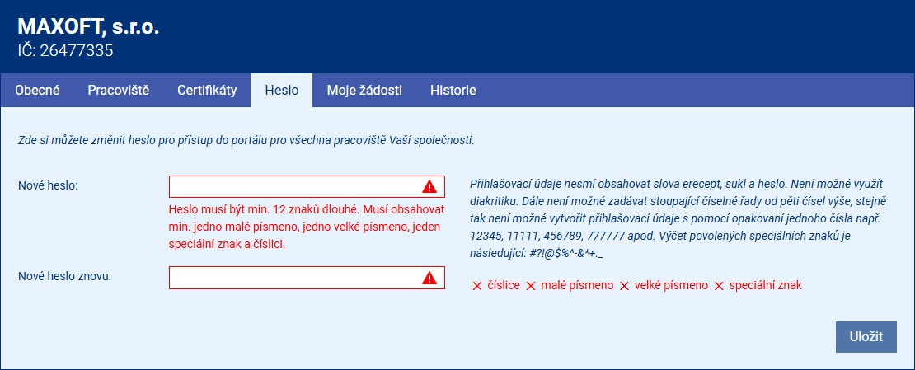
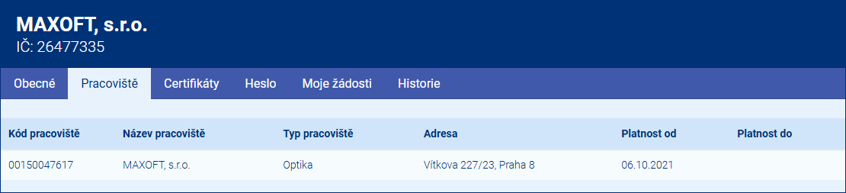
Záložka Moje žádosti
Záložka Heslo
Záložka Pracoviště pro správu jednotlivých pracovišť
Kliknutím na Kod pracoviště se otevře podokno se seznamem oprávněných osob !!!

Slide 4
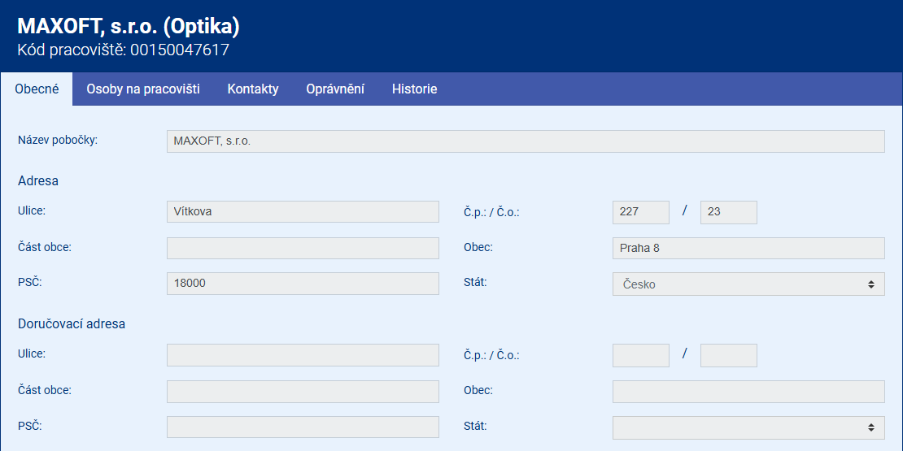
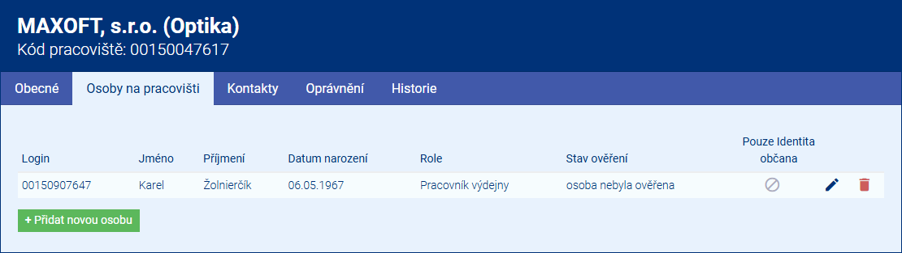
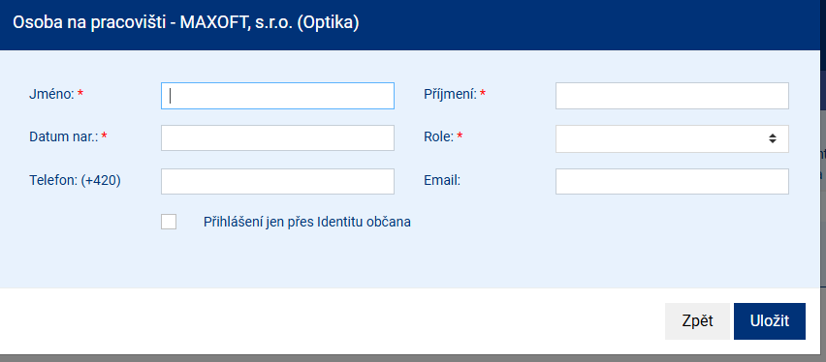
A zde je potřeba přejít na záložku Osoby na pracovišti, na začátku je seznam prázdný a musí se doplnit všechny osoby pracující s ePoukazy na tomto pracovišti, pokud se pracovník vyskytuje na více provozovnách, musí se zaregistrovat opakovaně. Bez pracovníků nelze pracovat s ePoukazy.
Zelené tlačítko je pro přidání nové osoby:
Upozornění: Přihlášení jen přes identitu občana“ nepoužívejte

Slide 5


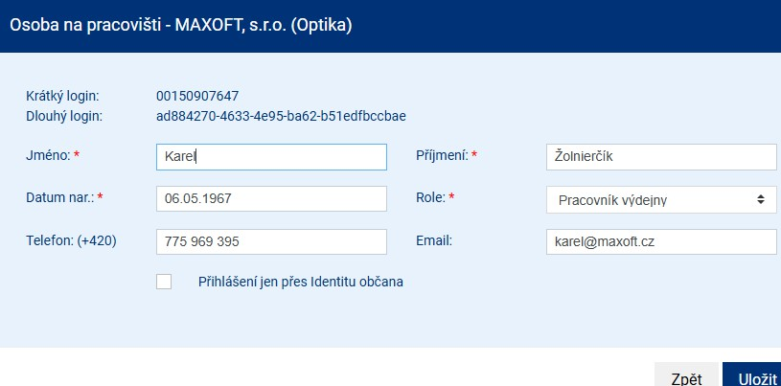
a/ Musí se jednat o skutečnou osobu. b/ Role
Email: na ten přijdou přístupové údaje, ale najdete je i zde po založení. Email je spíš jako informace, že byla osoba založená.
Najdete je po ikonou tužky
Děkujeme za pozornost
a plynule přejdeme ke kroku č. 3.

